Slide 1
ノロウイルス
2014年1月13日

Slide 2
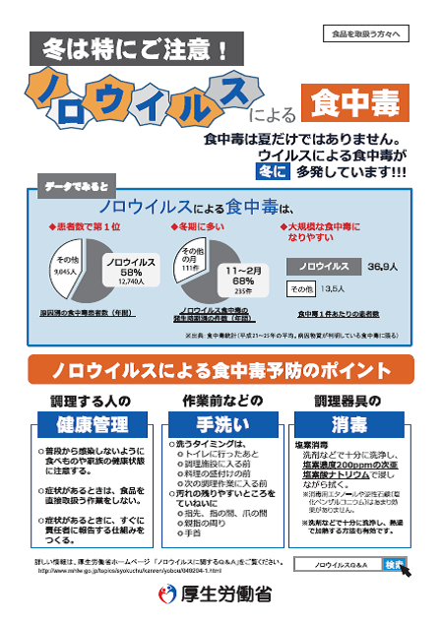
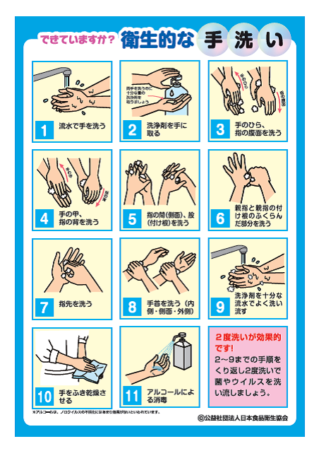
厚生労働省提供啓発ツール
ノロウイルス食中毒予防対策リーフレット
http://www.mhlw.go.jp/stf/seisakunitsuite/bunya/kenkou_iryou/shokuhin/syokuchu/03.html
YouTube ノロウイルス等の食中毒防止のための適切な手洗い

Slide 3
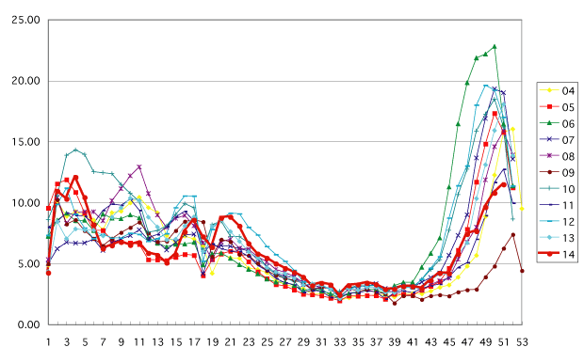
感染性胃腸炎 2014年53週までの流行状況
国立感染症研究所 IDWR過去10年間との比較週報 （2015年1月9日更新）
注：感染性胃腸炎全体の数です。ノロウイルス感染症だけではありません。
http://www.nih.go.jp/niid/ja/10/2096-weeklygraph/1647-04gastro.html

